Slide 1
ТОС п. Верхнеолонецкий
Проект «Строительство волейбольной площадки»

Slide 2
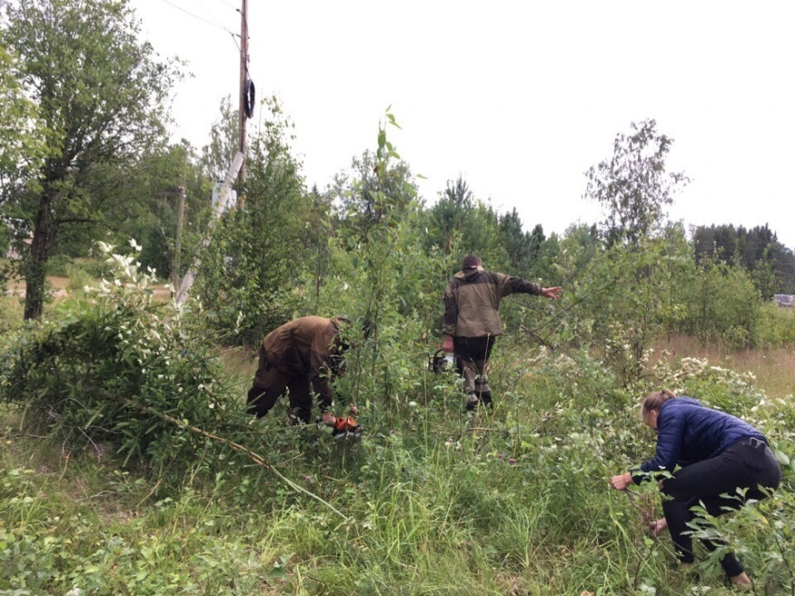
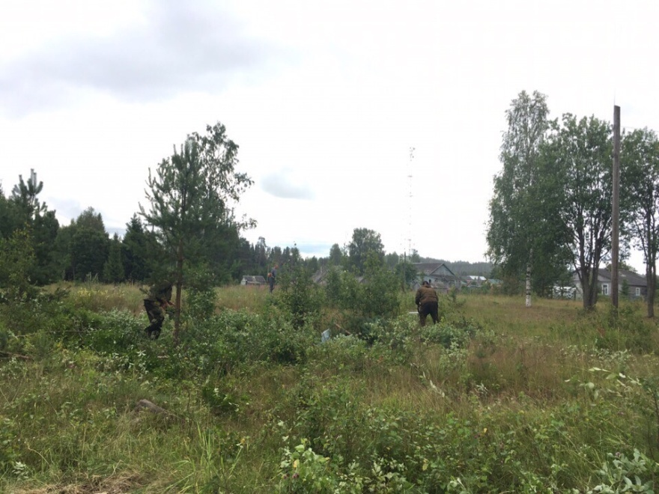
1 субботник по подготовке места

Slide 3
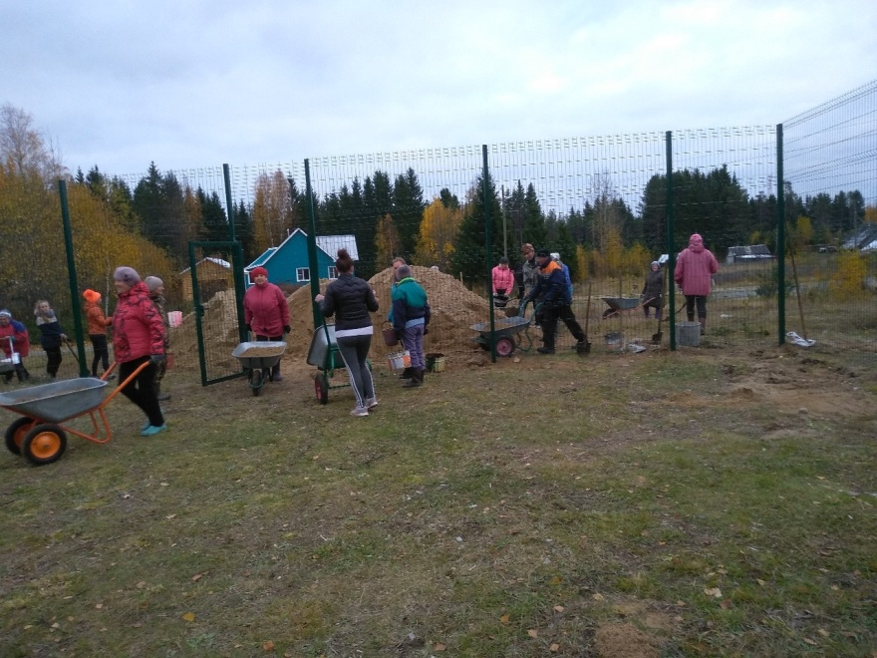
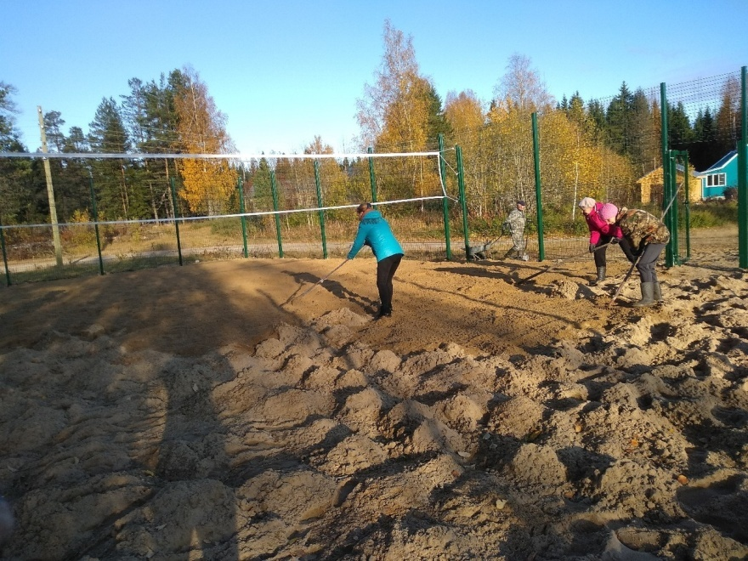
Субботник 2
Развоз песка 32 т.
Разравнивание

Slide 4
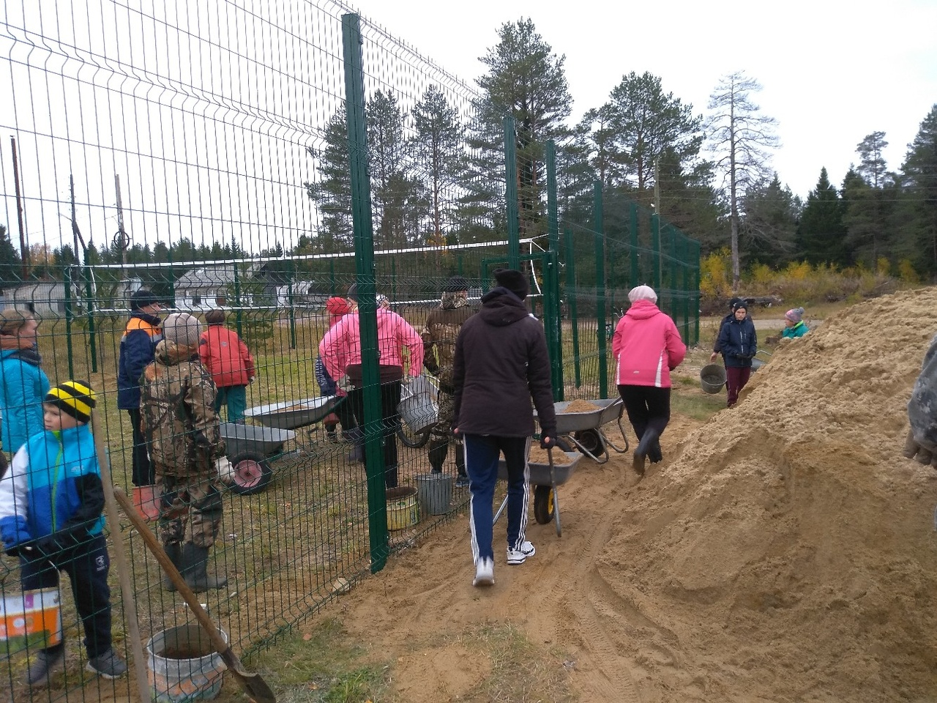

Slide 5
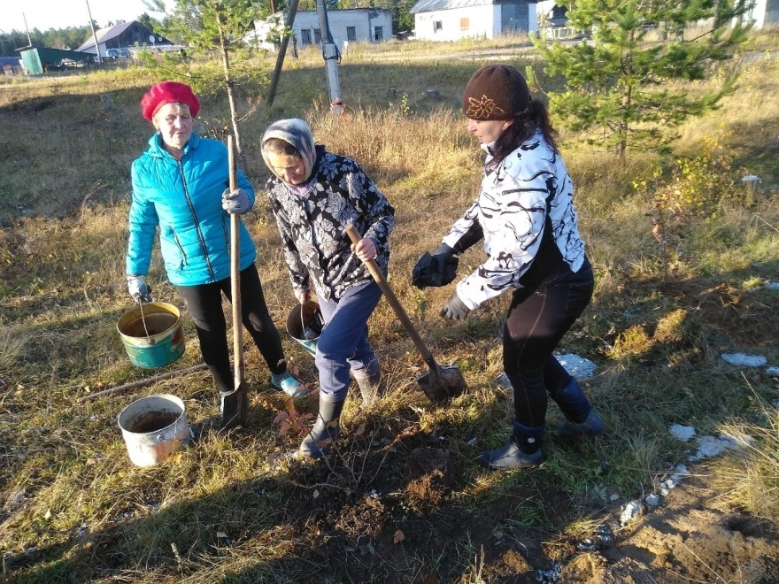
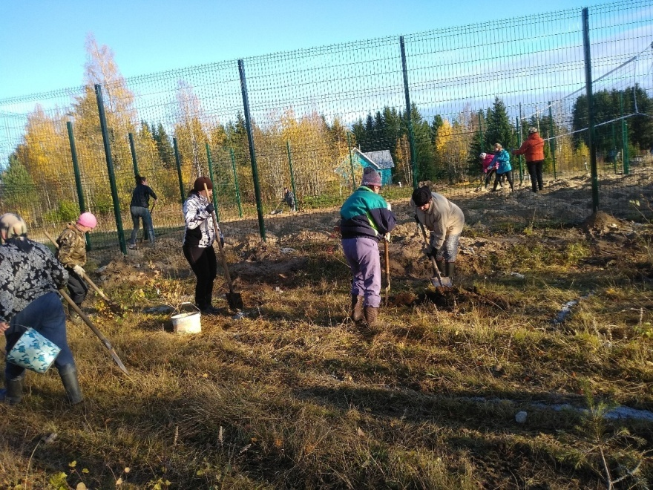
Субботник 3
Посадка саженцев кустов
сирень
калина

Slide 6
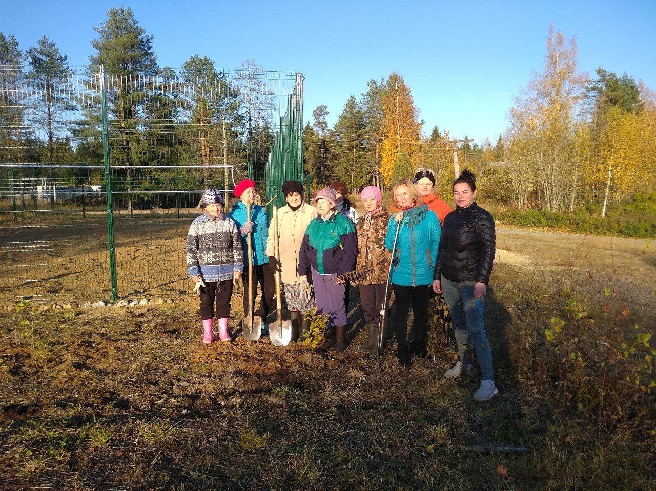

Slide 7
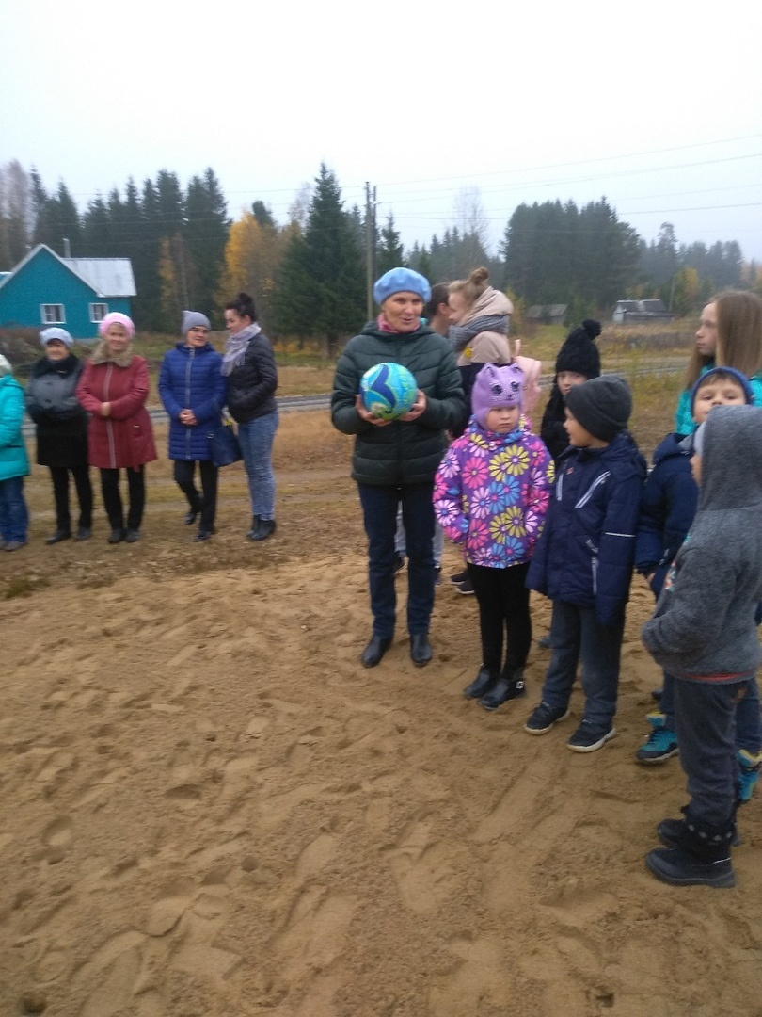
Открытие волейбольной площадки 11 октября 2019 г

Slide 8
